Slide 1
Språkbanken – nasjonal infrastruktur for språkteknologi
Jon Arild Olsen jon.olsen@nb.no
Per Erik Solberg per.solberg@nb.no

Slide 2
Språkbanken
Opprettet i 2010 som et språkpolitisk tiltak finansiert av Kulturdepartementet.
Lagt til Nasjonalbiblioteket.
10 ansatte.
Oppdrag: skaffe til veie grunnlagsressurser for utvikling/tilpassing av språkteknologiske tjenester til norsk i tråd med norske språkpolitikk.
Målgrupper: kommersiell utvikling og akademisk forskning.

Slide 3
Ressurser
Tilbyr + 50 datasett: tekst, terminologi og tale.
De fleste datasett er strukturerte og har gjennomgått omfattende bearbeiding, f. eks. transkripsjon og annotering.
Utfordringer med språkdata: rettighetsklarering, lingvistisk og teknologisk kompetanse, ressursbruk til bearbeiding.

Slide 4
Datakilder
Mye data fra eksterne bidragsytere:
  Oversettelsesminner fra offentlige og private virksomheter, f. eks. UD, Digdir, Semantix og Nynorsk pressekontor/NTB
  Terminologi fra Standard Norge
  Taledata fra NAV/Max Manus og Stortinget

Slide 5
Samarbeidsprosjekt
«Målfrid», et samarbeidsprosjekt med Språkrådet.
Tiltak i Tidstyvprosjektet.
Årlig målinger av målbruken i statlige virksomheter erstatter egenrapportering.
Målingene er basert på tekstdata høstet fra nettsidene til statlige virksomheter.
Tekstdata kan brukes til flere formål en målbrukrapportering.

Slide 6
Deling av data
Åpen lisens: ressursene kan fritt brukes til forskning og kommersiell utvikling.
Språkbanken deltar i den norske forskningsinfrastrukturen CLARINO.
Data deles på flere plattformer, nasjonale (data.norge.n0) og internasjonale (ELRC-SHARE, CLARIN, GitHub…)
www.nb.no/sprakbanken/

Slide 7
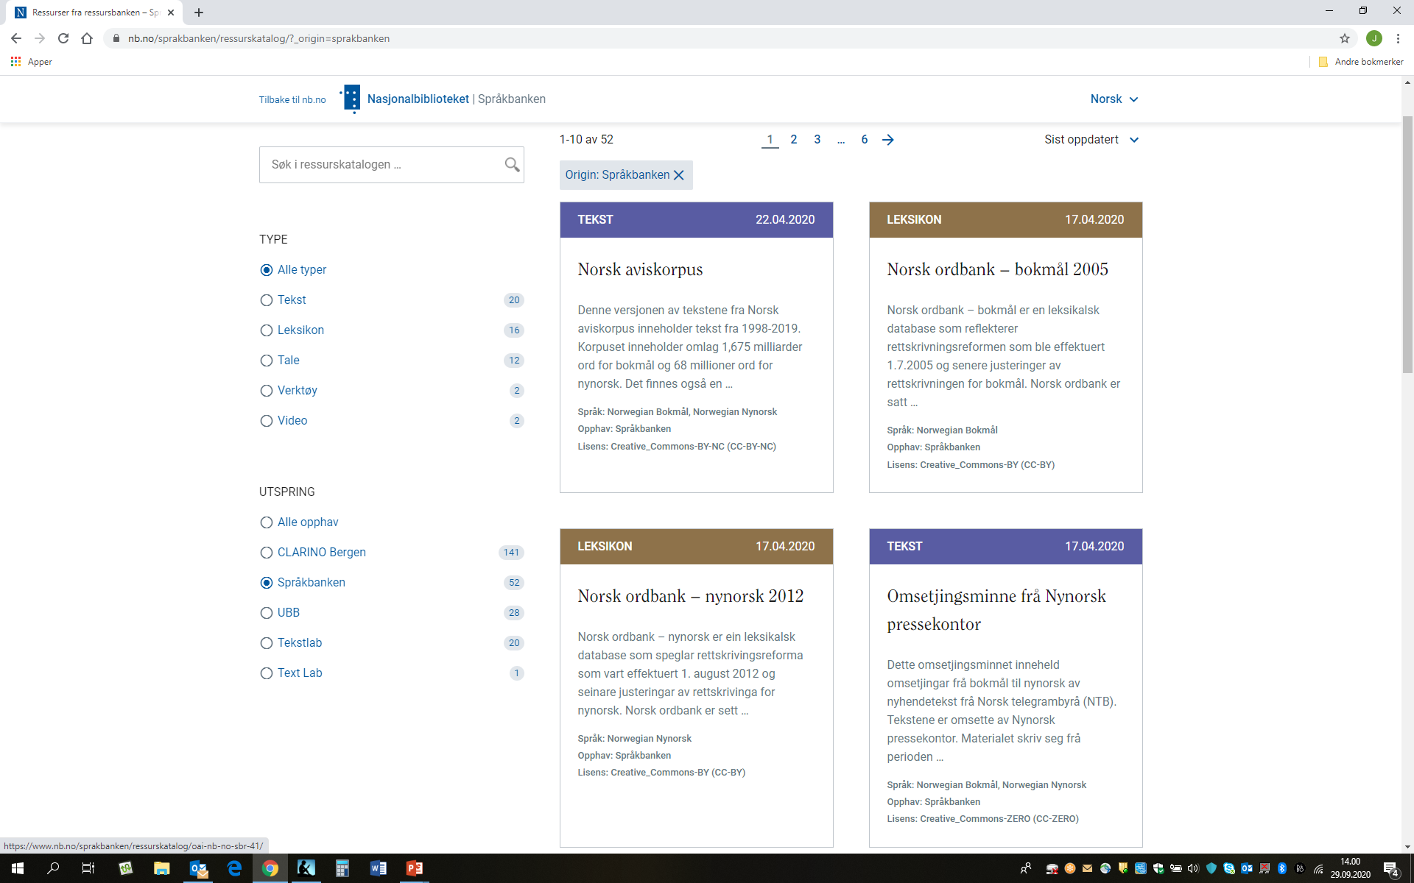

Slide 8
Hvorfor forstår ikke mobilen dialekta mi?
Språkteknologi bruker ML-algoritmer trent på store datasett med tekst og/eller tale
Datasettene bør inneholde variasjon (dialekt, alder, kjønn) og være tilpassa bruksdomenet
En utfordring for norsk
  Et lite språksamfunn og et lite marked
  Stor dialektvariasjon, og dialektene brukes overalt
  To skriftspråk

Slide 9
Hvorfor forstår ikke mobilen dialekta mi?
Språkbanken deler datasett for språkteknologi:
  laga av lingvister med kompetanse på norsk
  med dialektal variasjon
  på bokmål og nynorsk
  tilpassa ulike formål
Selvlagde datasett og datasett arva fra andre, bl.a. konkursboet til Nordisk språkteknologi
Vi skal se på noen utvalgte ressurser

Slide 10
Plan
Talespråksressurser
Tekstressurser
Konklusjon

Slide 11
1. Talespråksressurser
Taleteknologi:
  talegjenkjenning
  talesyntese
  talerindentifikasjon
  taleassistenter (Google-assistenten, Siri etc.)
Case: Talegjenkjenning

Slide 12
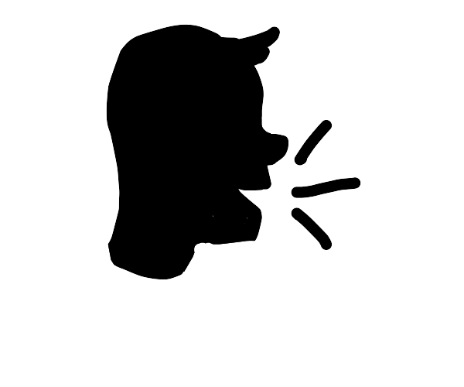
Talegjenkjenningsalgoritmer
Akustisk modell
B AA1?
B AA1 RN?
M AA1 R?
Uttaleleksikon
bar B AA1 R
barn B AA1 RN
...
Språkmodell
tekst
ML-modell trent på transkriberte taledata
Håndlaget (mer eller mindre)
ML-modell trent på tekstdata

Slide 13
Talekorpus
Treningsdata for akustiske modeller
Opptak av tale + ortografisk transkripsjon + metadata om talerne
Variasjon er viktig for god talegjenkjenning (kjønn, alder, dialekt)
Man trenger både generelle og domenespesifikke taledata (diktering, foredrag, taleassistenter…)

Slide 14
Eksisterende talekorpus i Språkbanken
Talekorpus for talegjenkjenning fra Nordisk språkteknologi
  982 talere fra forskjellige deler av landet
  540 timer taleopptak
  Oppleste setninger
  God ressurs for grunnleggende talegjenkjenning
Spesialiserte talekorpus: diktering, telefonkvalitet, talesyntese, korpus med fonetisk transkripsjon

Slide 15
Stortingstranskripsjonene
ortografisk transkripsjon av stortingsmøter fra 2017 og 2018
Fritt tilgjengelige taledata, detaljerte referat, mye metadata om talerne, stor dialektvariasjon
Velegna for talegjenkjenning av foredrag o.l.
Stortinget skal utvikle talegjenkjenning

Slide 16
Uttaleleksikon
Essensiell ressurs, men dyr å utvikle
Utviklinga kan i noen grad automatiseres, men krever mye håndsøm fra lingvister
Språkbankens uttaleleksikon:
  ca. 800 000 ord
  utvikla på slutten av 90-tallet
  bare østlandsk
Prosjekt i 2021: Utvide med 4 nye dialekter + nyord

Slide 17
2. Tekstressurser
Natural Language Understanding (NLU)
  Automatisk gjenkjenning av meningsinnholdet i tekst
  prateroboter, konversjon fra løpende tekst til strukturerte data, sentimentanalyse, emneklassifisering
Ustrukturerte treningsdata: samling med tekst uten oppmerking
Strukturerte treningsdata: tekst med forskjellige former for oppmerking (annotasjon)

Slide 18
Norsk dependenstrebank
Annotert tekstkorpus laga av Språkbanken i 2011-2013
Dependenstrebank: tekstkorpus med grammatiske relasjoner mellom ord
600 000 ord (50/50 bokmål/nynorsk)
Flere lag med grammatisk annotasjon
Manuelt annotert
https://www.nb.no/sprakbanken/ressurskatalog/oai-nb-no-sbr-10/

Slide 19
Ordklasser
Dette er en setning med ordklassetagger
pron verb art subst prep subst
Ordklassetaggere (POS-taggere): trent på manuelt POS-tagga tekstkorpus
Ordklassetagging (POS-tagging): utgangspunkt for syntaksparsing, navnegjenkjenning, informasjonsekstraksjon etc.
All tekst i NDT er manuelt POS-tagga

Slide 20
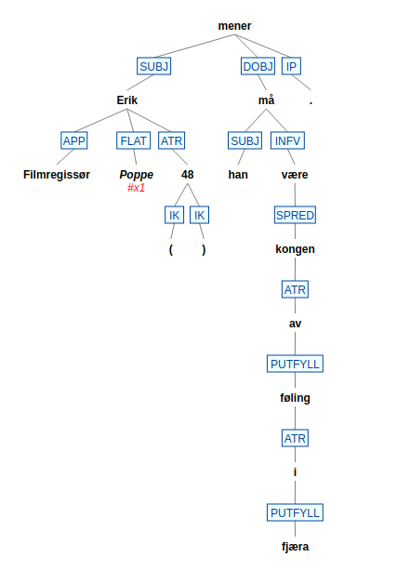
Syntaktiske relasjoner
Filmregissør Erik Poppe (48) mener han må være kongen av føling i fjæra.
NDT: treningssett for syntaktisk parsing
Relasjoner er viktig informasjon for forståelse:
BMW imponerer, men Tesla innfrir ikke
Chunking: Filmregissør Erik Poppe (48)

Slide 21
Norwegian Named Entities
NorNE: Lag med navneannotasjon bygd oppå NDT
Samarbeidsprosjekt mellom Språkbanken og Schibsted og språkteknologigruppa ved UiO
Alle navn i NDT er merket opp og klassifisert
Norske Gunnar Kolås som leier i Torrevieja mener
tiden for å kjøpe nærmer seg
person
sted

Slide 22
Norwegian Named Entities
NorNE: treningsmateriale for navnegjenkjenning (Named Entity Recognition)
NER-modellen i NLP-pakka Spacy er trent på NorNE
NER: sentral NLU-oppgave
  Spill Lady Gaga på Spotify!
  Hvem er statsminister i Mongolia?
https://www.nb.no/sprakbanken/ressurskatalog/oai-nb-no-sbr-49/
https://github.com/ltgoslo/norne

Slide 23
Konklusjon
God språkteknologi krever gode språklige datasett med variasjon
Kostnadskrevende å utvikle for norsk
Språkbanken utvikler og deler slike datasett med åpen lisens
Vi er veldig glade for spørsmål, tilbakemeldinger og forslag til nye ressurser
sprakbanken@nb.no

Slide 24
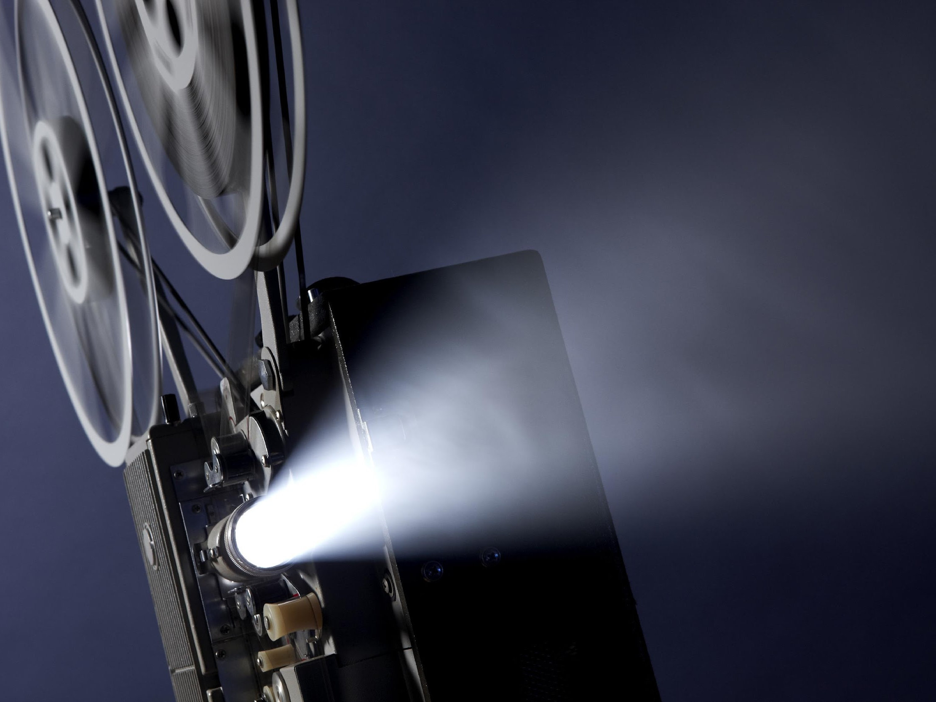
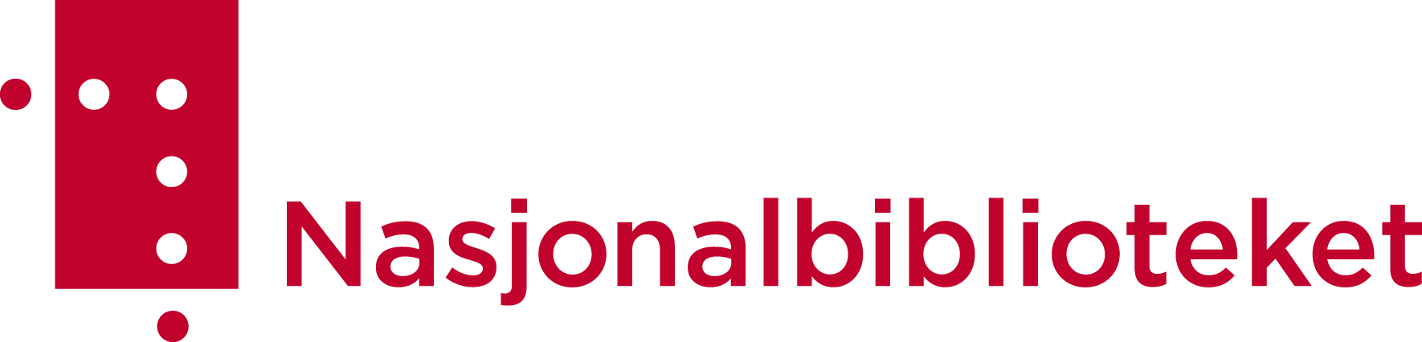
https://www.nb.no/sprakbanken/

